Slide 1


Стратегическое направление деятельности предприятия гостиничного сервиса для реализации бизнес-плана
Саянский техникум Стэми
БЕНЧМАРКИНГ
1
Студент ЧОУ «СТЭМИ» группа 127 ТиГ1:
Морозов Никита Валерьевич
Руководитель: Ситников Олег Николаевич

Slide 2
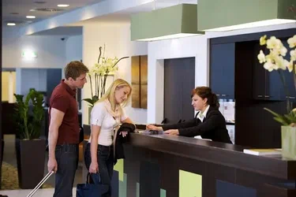
Бенчмаркинг
(эталонное оценивание, англ. benchmarking) — сопоставительный анализ на основе эталонных показателей как процесс определения, понимания и адаптации имеющихся примеров эффективного функционирования предприятия с целью улучшения собственной работы.
Поскольку в условиях жесткой конкуренции трудно удерживать лидирующие позиции, необходимо постоянно проводить анализ бизнес-процессов, причин изменений в уровне эффективности компаний-лидеров и применять новые методы удержания гостиничного предприятия в конкурентной среде в противном случае любой бизнес-план по развитию гостиничного туризма приведет к банкротству.

Slide 3
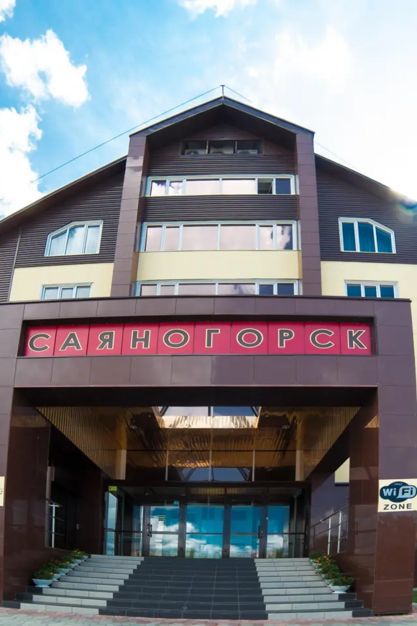
для решения задачи нужно:
- оценить позицию предприятия на гостиничном рынке, колебания рынка в связи с изменениями объемов продаж;
- уйти от субъективных оценок отельеров;
- выявить просчеты в политике продаж;
- связать результаты деятельности гостиничного предприятия рыночными трендами;
- проанализировать влияние принятых управленческих решений на результаты деятельности предприятия;
- спрогнозировать динамику спроса с целью минимизации управленческих ошибок.

Slide 4
ключевые операционные метрики
Бенчмаркинг является частью маркетинговых исследований и основой для планирования бизнес-процессов в контексте выбора стратегических направлений деятельности предприятия гостиничного сервиса является одним из самых востребованных инструментов управления, наиболее эффективным методом оценки экономического состояния предприятия, основанного на использовании опыта предприятий-лидеров, в том числе гостиничной индустрии. Единая система учета из которой следует унифицированный метрики дает возможность сравнения и оценки с другими отелями.
KPI – key performance indicators - ключевые операционные метрики, характеризующие эффективность работы их шесть которыми должен оперировать управленец

Slide 5
ключевые операционные метрики
1) Room Revenue — выручка от продажи номерного фонда за вычетом питания.
2) Occupancy (OCC) — загрузка, занятость или заполняемость гостиницы.
3) ADR (Average daily room rate) — средняя цена за номер/ночь.
4) RevPAR или Room Yield (Revenue per available room per day) — выручка номерного фонда на один номер.
5) Double Occupancy — среднее количество гостей в номере.
6) RevPAC (Revenue per Available Customer) — выручка номерного фонда на гостя в день (месяц/год).
Цель бенчмаркинга -научиться перенимать опыт других
Задача бенчмаркинга
понять, посредством каких конкретных преимуществ конкуренты удерживают лидирующие позиции.
отследить динамику совершенствования отраслевых лидеров, заимствовать и оперативно внедрить все.

Slide 6
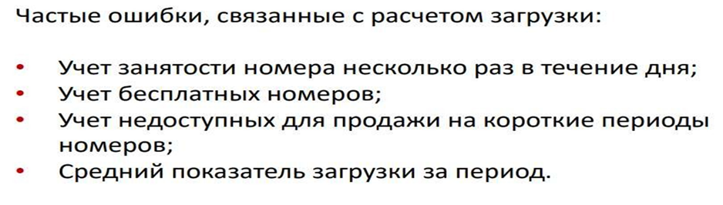
Основные ошибки, выявленные по загрузки отлей
Сюда относим основные показатели влияющие на эти факты -

Slide 7
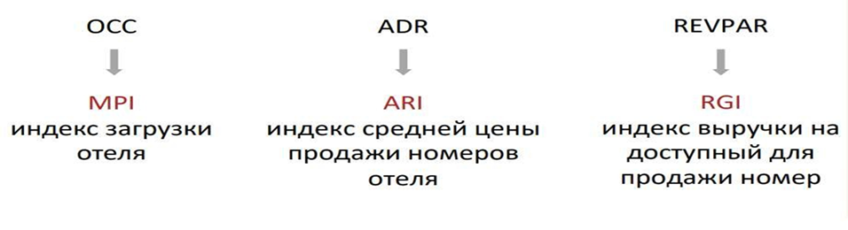
Рыночные индексы выступают как индикаторы
Это индексы загрузки средней цены и выручки

Slide 8
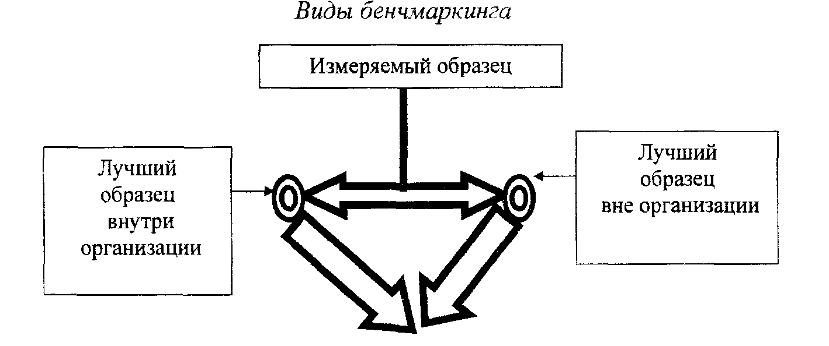

Slide 9
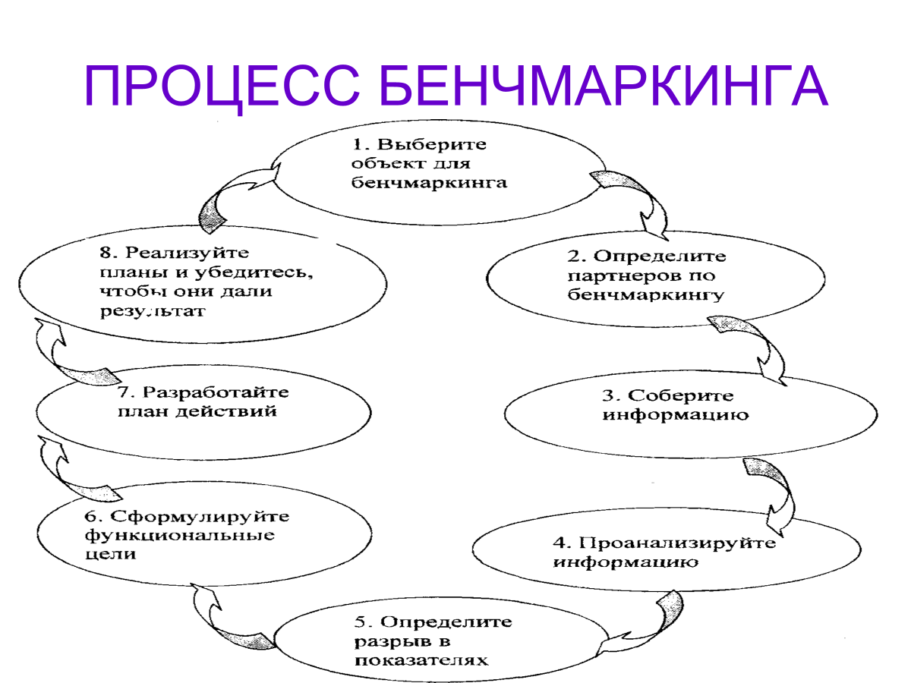

Slide 10
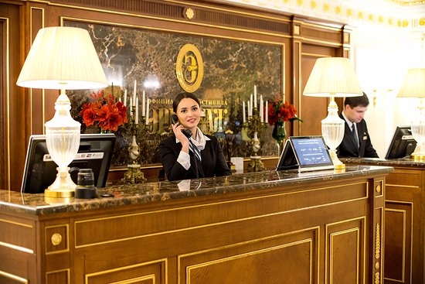
В современном гостиничном бизнесе считается, что исходной точкой в достижении эффективной деятельности гостиничного предприятия является
определение его стратегического развития. Процесс стратегического управления включает:
— установление миссии, формирующей сферу деятельности
предприятия;
— определение целей — желаемых результатов;
— разработку стратегий, т.е. планирование действий, направленных на
достижение поставленных целей;
— реализацию стратегий;
— оценку осуществления стратегии и внесение коррективов.

Slide 11


Соответственно считаем, что к современным тенденциям в гостиничной индустрии относятся персонализация, сон и здоровье, Work-Life Balance. гибкие пространства, ставка на впечатления, рост доли ОТА в продажах отеля и рост популярности социальных сетей. Автоматизация гостиничного маркетинга и переход к бесконтактным услугам и конечно искусственный интеллект.

Slide 12
